Slide 1
Semantisatieverhaal:
Hebben jullie ook een huisdier? Ik niet, maar ik wil wel graag een huisdier. Mijn buurvrouw heeft puppy’s. Ik weet niet meer precies hoeveel het er zijn. Het zijn er ongeveer 8 dacht ik. Ongeveer betekent iets meer of iets minder dan. Echt heel lief hoor. Toen ik ging kijken viel ik meteen op 1 hele lieve pup. Vallen op betekent verliefd zijn op. Ik weet dat de meeste mensen vallen op een man of een vrouw, maar ik ben toch echt gevallen op deze pup. Mijn buurvrouw zorgt voor heel veel honden. Ze heeft een hondenopvang. Ze zorgt voor grote honden, kleine honden, zieke honden, oude honden. Het maakt niet uit wat voor hond het is. Het maakt niet uit betekent het geeft niet, het is niet erg. Ze komt voor alle honden op. Opkomen betekent iemand verdedigen of beschermen. Ze beschermt elke hond die dat nodig heeft. En ze accepteert alle honden. Accepteren betekent iets of iemand goed vinden. Ze vindt alle honden goed. Ze mogen allemaal bij haar wonen. Dat vind ik heel tof van haar. Ze heeft alleen honden uit Nederland. Haar hondenopvang is nationaal. Nationaal betekent van één bepaald land. Aanstaande zaterdag, komende zaterdag, ga ik weer naar mijn buurvrouw. Weer kijken bij de puppy’s. Ik denk dat ik de pup waarop ik gevallen ben, wel wil hebben. Dan heb ik ook een huisdier. Ik noem de pup dan Joy. Joy staat voor plezier, het betekent plezier. Dat past goed bij deze pup. En dan moet ik die pup gaan opvoeden. Zorgen dat hij niet in huis plast of de bank kapot gaat kauwen. Wens me maar sterkte! De sterkte betekent het valt niet mee, het is best lastig. Want volgens mij is een huisdier opvoeden best wel lastig en valt dat niet mee!
Notes:
ongeveer = iets meer of iets minder dan, niet precies (let op: staat op BAK-lijst groep 2)
opkomen voor iemand = iemand verdedigen of beschermen
vallen op = verliefd zijn op
het maakt niet uit = het geeft niet, het is niet erg
accepteren = iets of iemand goed vinden
nationaal = van één bepaald land
aanstaand = komend
staan voor = betekenen, voorstellende kracht
de sterkte = het valt niet mee, het is best lastig

Slide 2
Gerarda Das
Mariët Koster
Francis Vrielink
Week 49 – 4 december 2018
Niveau A

Slide 3
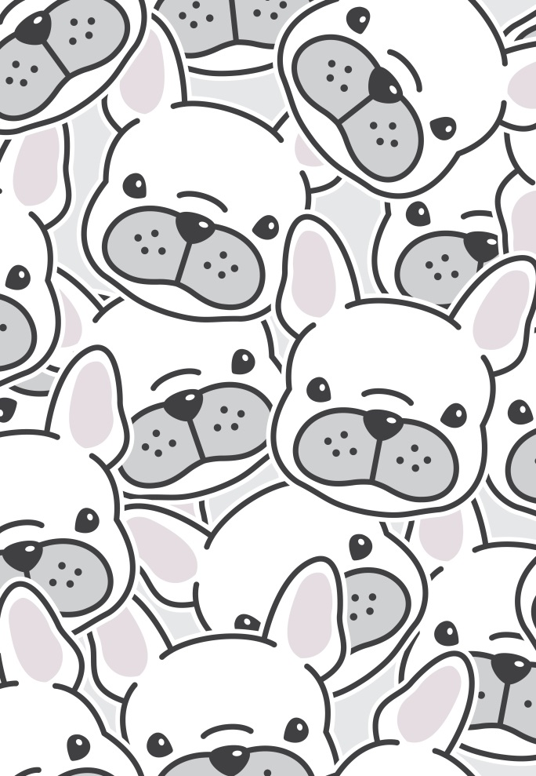
ongeveer

Slide 4
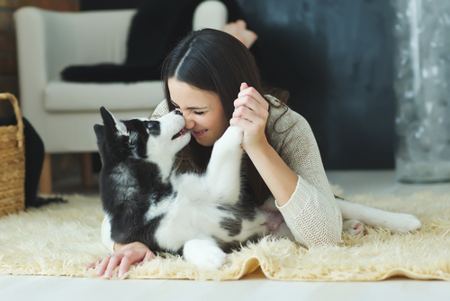
vallen op

Slide 5
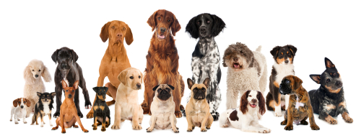
het maakt niet uit

Slide 6
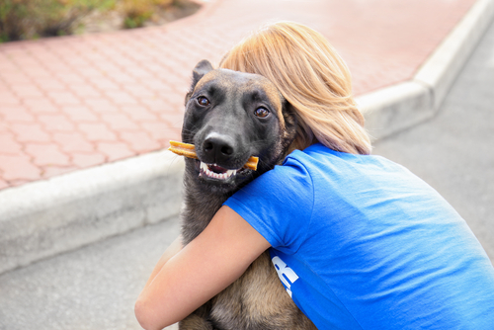
opkomen voor iemand

Slide 7
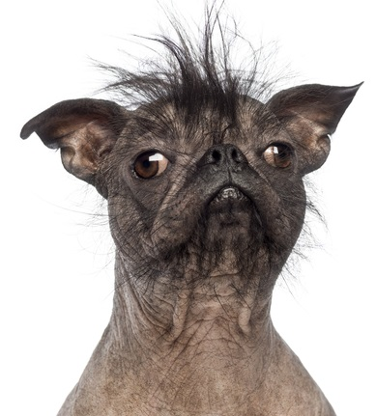
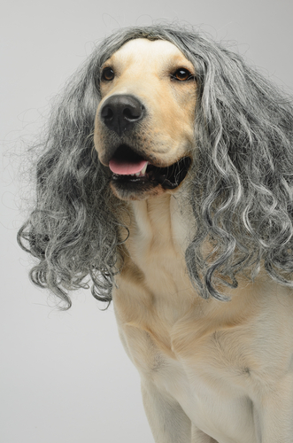
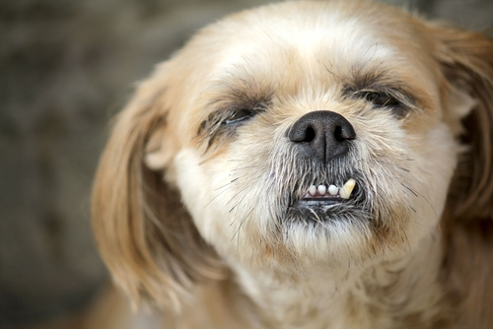
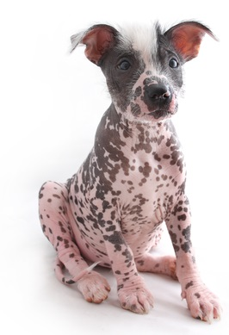
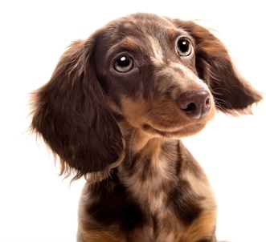
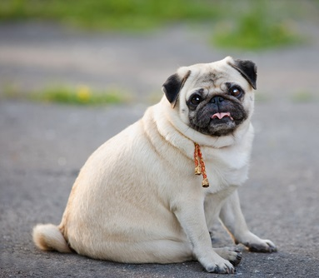
accepteren

Slide 8
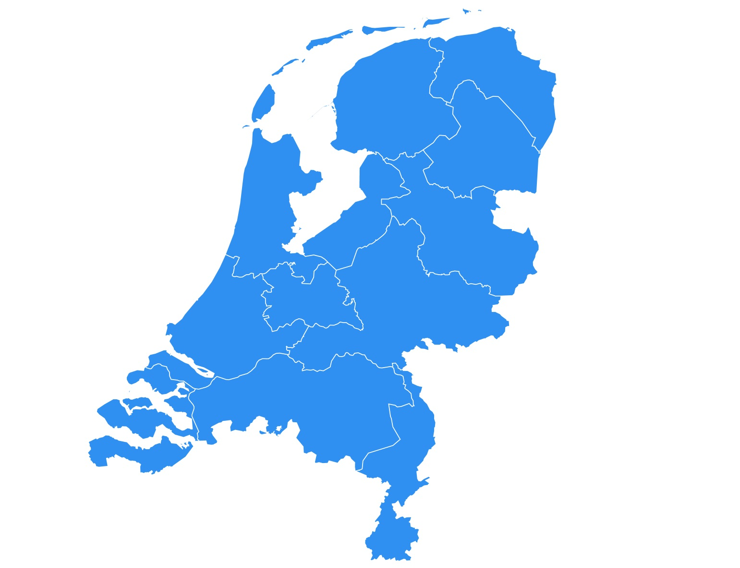
nationaal

Slide 9
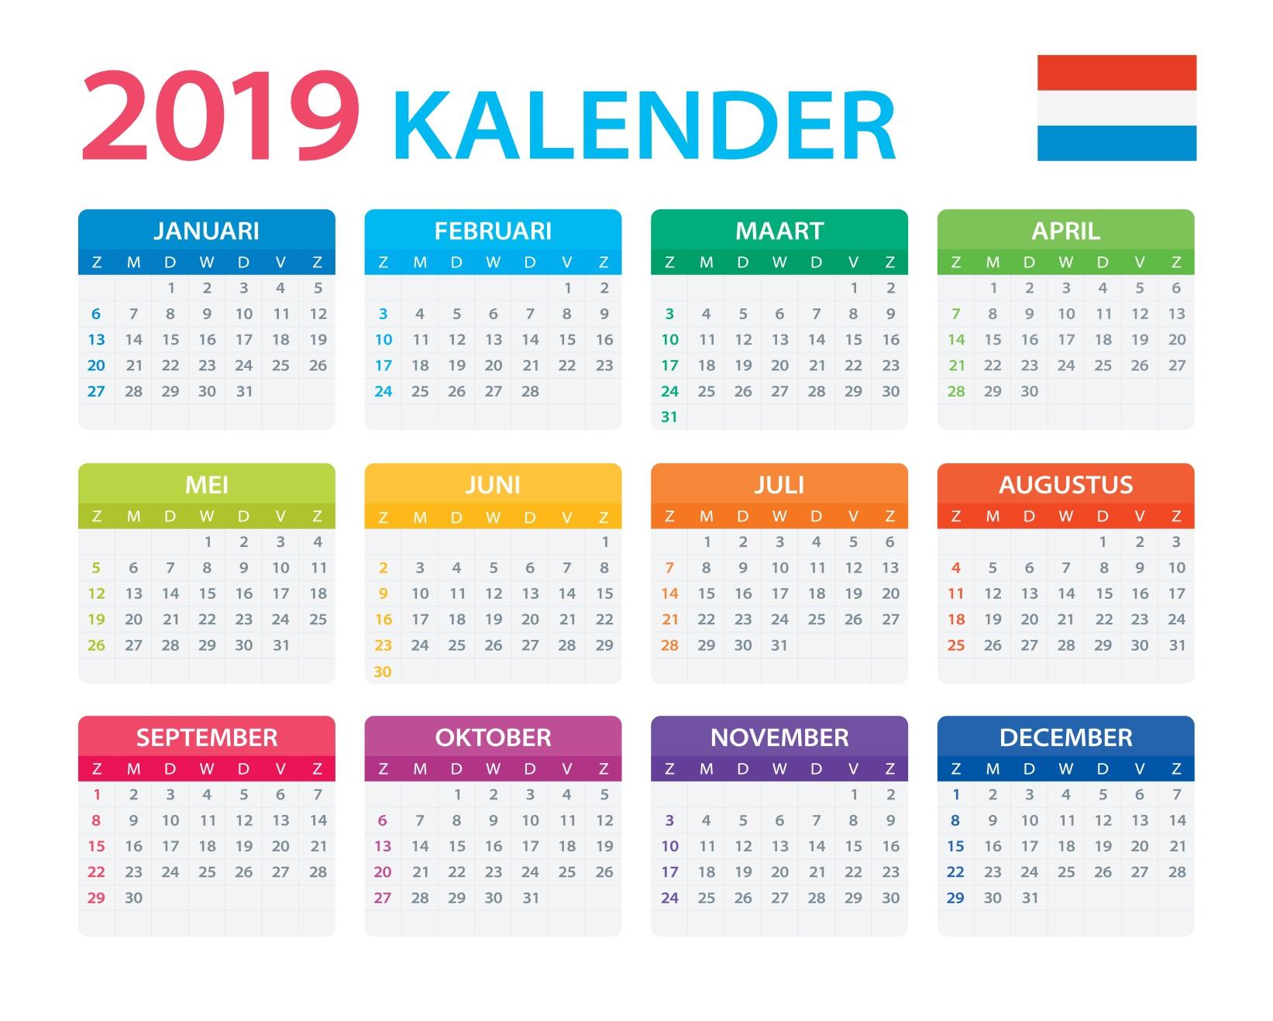
aanstaand

Slide 10
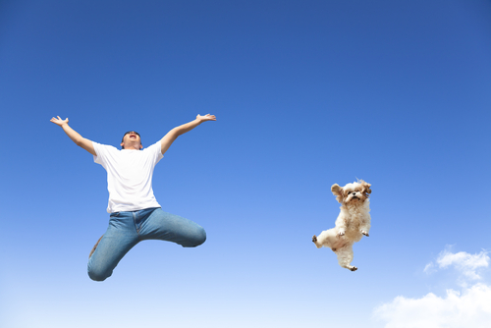
staan voor

Slide 11
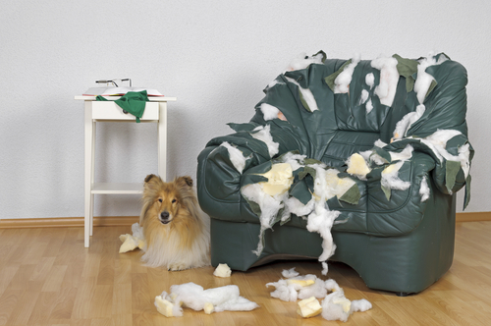
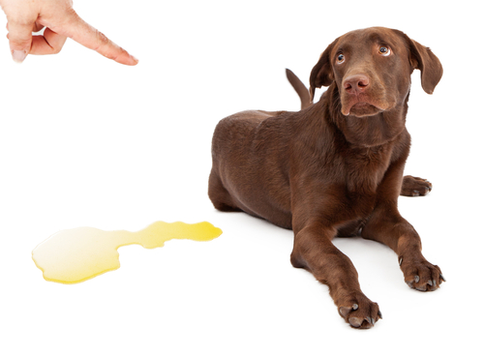
de sterkte

Slide 12
Op de woordmuur:

Slide 18
de sterkte
= het valt niet mee, het is best lastig
Het opvoeden van een hond valt niet mee.
Wens mij maar sterkte.
vallen op
= verliefd zijn op
Ik ben gevallen op deze jonge pup.

Slide 19
staan voor
= betekenen
De hond heet Joy. Joy staat voor plezier.
opkomen voor iemand
= iemand verdedigen of beschermen
Zij komt op voor alle honden.

